Slide 1


A PARTICIPAÇÃO POPULAR NA ELABORAÇÃO DO PMGIRS
Silvia M. Shinkai de Oliveira
Diretora Presidente do DAEP
Vera Lucia Nogueira
Diretora Administrativa e Financeira do DAEP

Slide 2
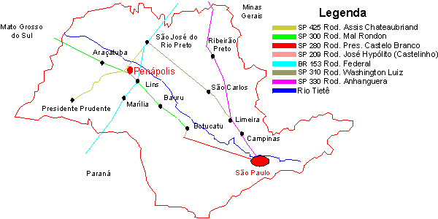

PENÁPOLIS
Situada na Alta Noroeste Paulista e distante 490 Km da capital do Estado de São Paulo.
População: 60.000 habitantes.

Slide 3
INTRODUÇÃO
Os resíduos sólidos urbanos (RSU's), vulgarmente denominados por lixo urbano, é tudo aquilo que não aproveitado nas atividades humanas provenientes das industrias, comercio e residencias.

Slide 4
PLANO DE GESTÃO INTEGRADA DE RESÍDUOS SÓLIDOS
É um instrumento da Política Nacional de Resíduos Sólidos devendo ter o envolvimento de todos os geradores de resíduos desde a fase de produção, consumo e pós consumo, com a destinação final adequada.
OBJETIVO:
Nortear as ações relacionadas à gestão dos resíduos sólidos do Município de Penápolis – SP.

Slide 5
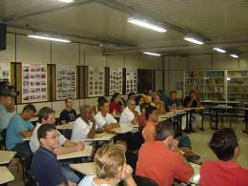
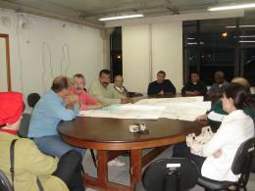
HISTORICO
Penápolis conta com um histórico de participação popular na administração pública
Plano Municipal de Saneamento Ambiental

Slide 6

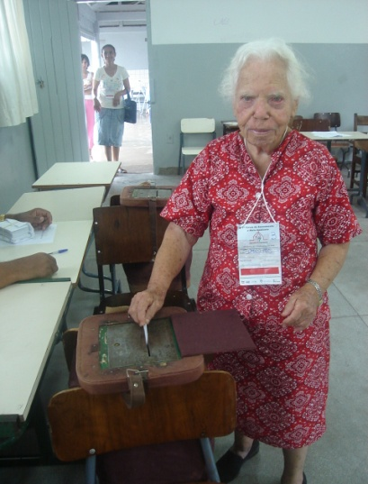
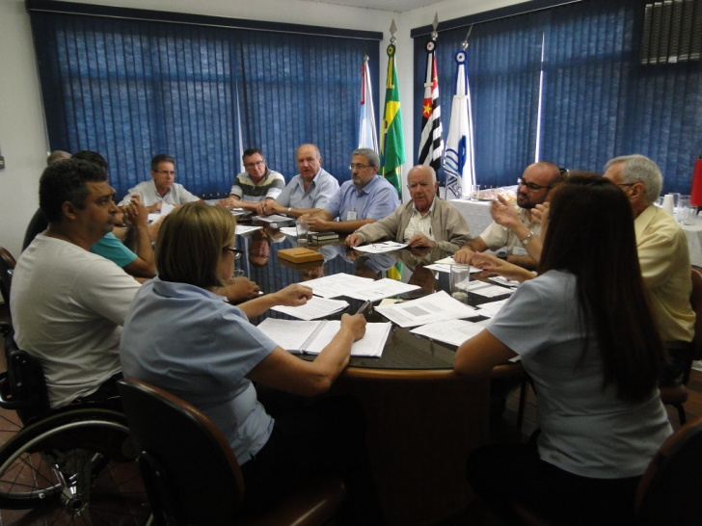
HISTORICO
Participação popular consolidada.
- Fóruns de Saneamento e M. Ambiente (desde 1.994)
- Conselho Gestor (6 representantes eleitos)
PLENÁRIA DO FÓRUM VOTAÇÃO PARA ELEIÇÃO REUNIÃO DO CONSELHO
DO CONSELHO

Slide 7
METODOLOGIA
Para a construção do Plano Municipal de Gestão Integrada de Resíduos Sólidos - PMGIRS foi contratada uma consultoria especializada para intermediar as discussões entre poder público e a sociedade o que garantiu uma maior transparência nas ações e propostas.

Slide 8
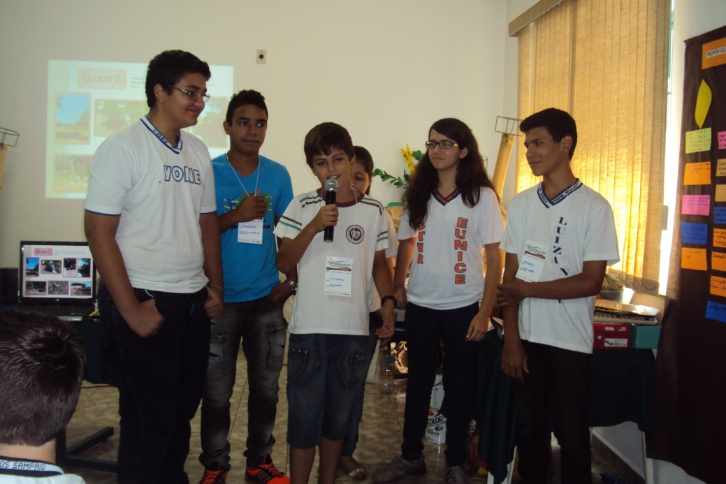
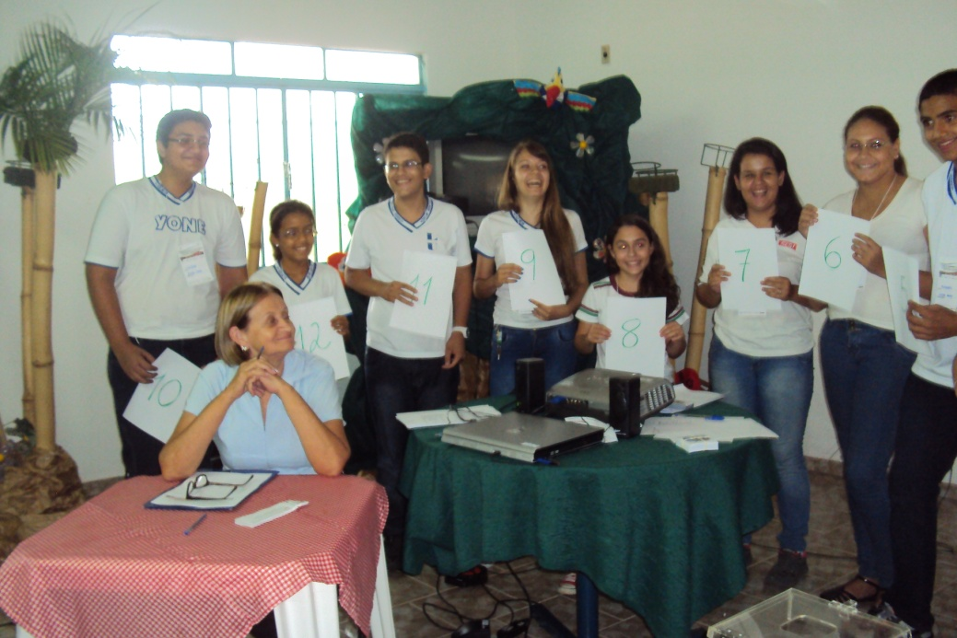
METODOLOGIA
A primeira etapa ocorreu no dia 20 de março de 2014 onde foi realizado o 1º Fórum Infantojuvenil.

Slide 9
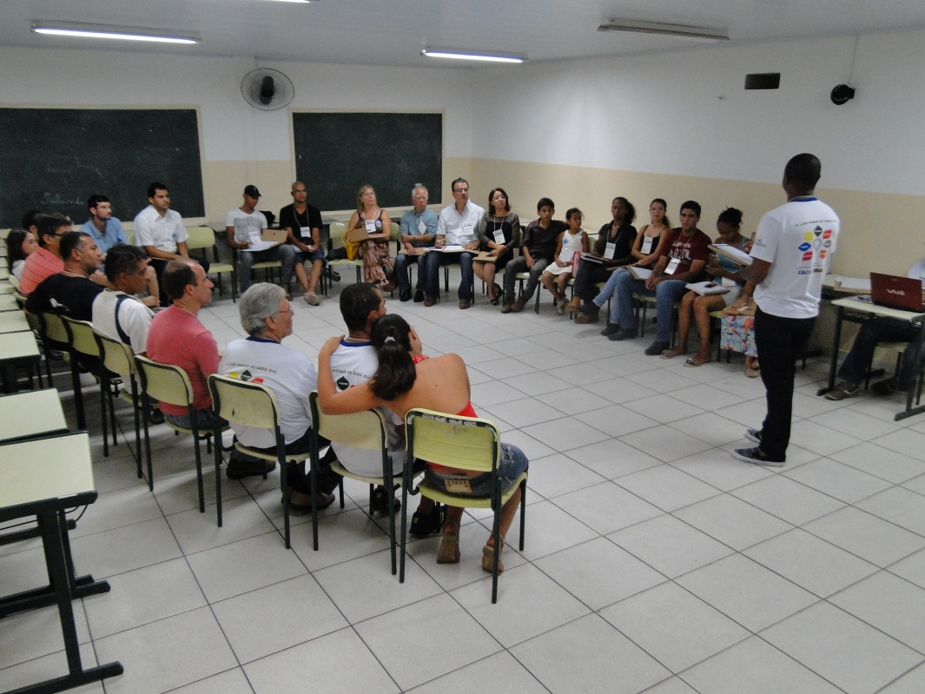
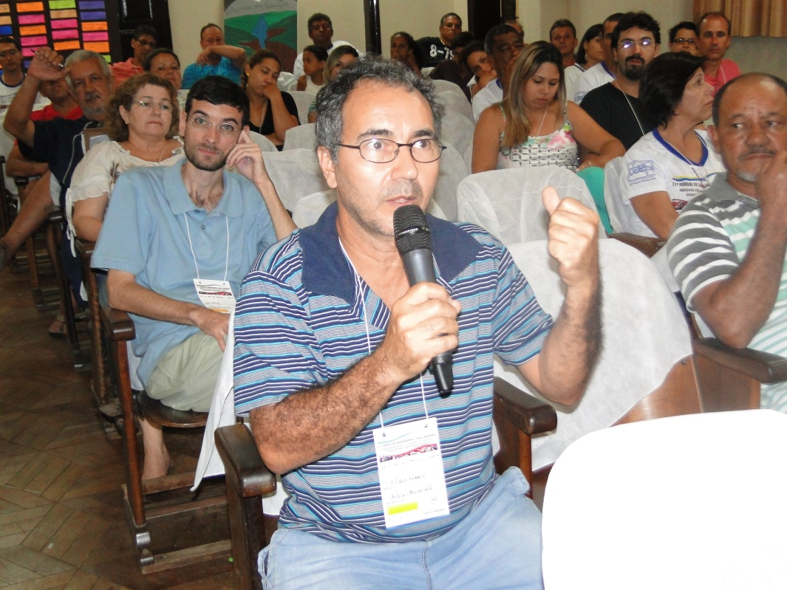
METODOLOGIA
A primeira discussão popular ocorreu no 11º Fórum de Saneamento e Meio Ambiente realizado entre os dias 27 e 28 de março de 2014.

Slide 10
METODOLOGIA
Para a realização do diagnóstico da situação vivida até então pelo município de Penápolis foi feito um levantamento preliminar nos departamentos públicos envolvidos com a temática, e este material serviu de subsídio para as reuniões realizadas de 28 a 30 de maio de 2014.

Slide 11
METODOLOGIA
Reuniões com todos os segmentos geradores de resíduos: população, indústria, comércio, produtor rural, RSS, geradores da logística reversa, serviço de transporte, construção civil, cemitérios e saneamento.
Todas as reuniões foram abertas a população, mesmo as especificas.

Slide 12
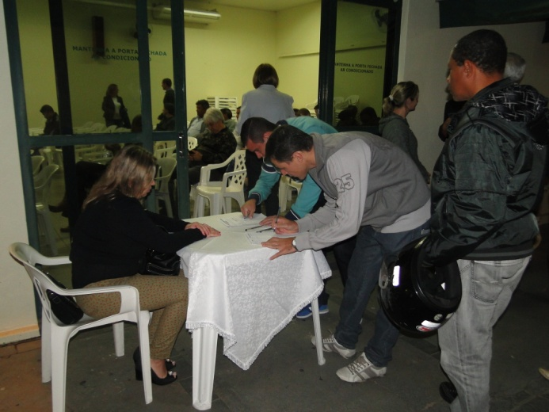
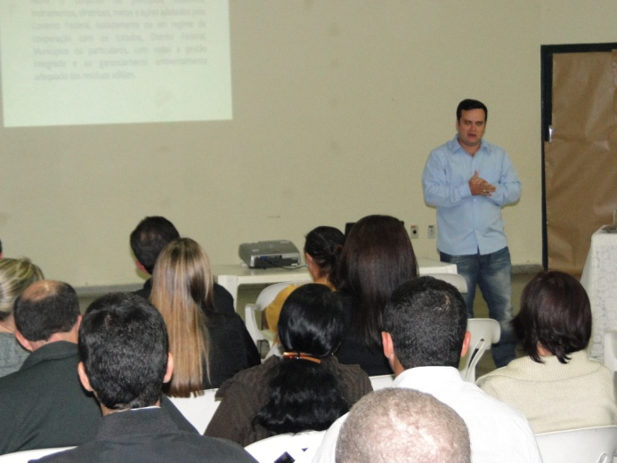
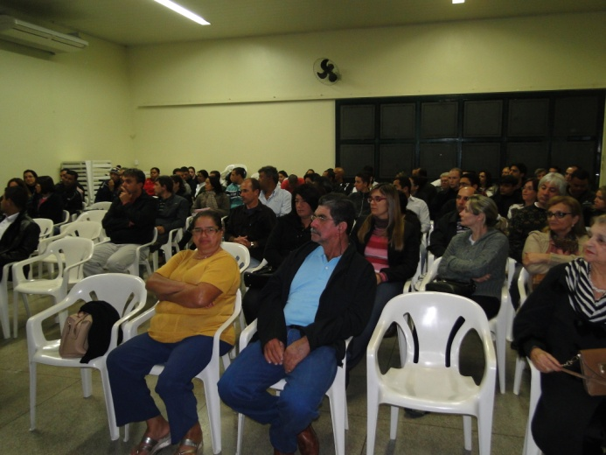
METODOLOGIA
”1º DIALOGO SOBRE RESÍDUOS SÓLIDOS DE PENÁPOLIS”
As reuniões foram divididas por grupos de interesse comum em dias e horários específicos.
IDENTIFICAR AS DIFICULDADES

Slide 13
METODOLOGIA
Elaboração do DIAGNOSTICO com a participação de todos os segmentos envolvidos.
Mapeamento dos pontos fortes e fraquezas do município.

Slide 14
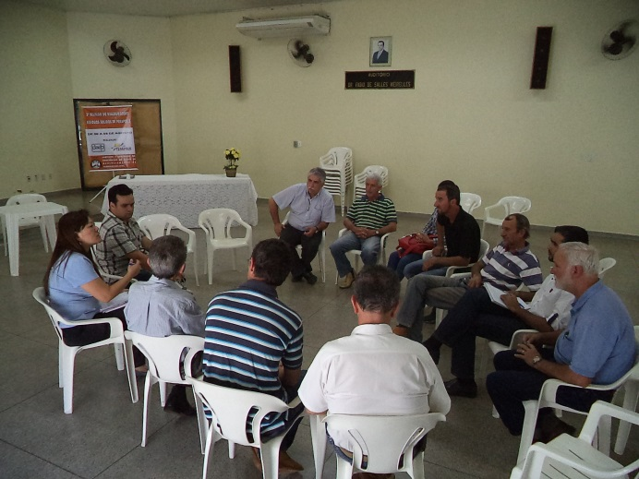
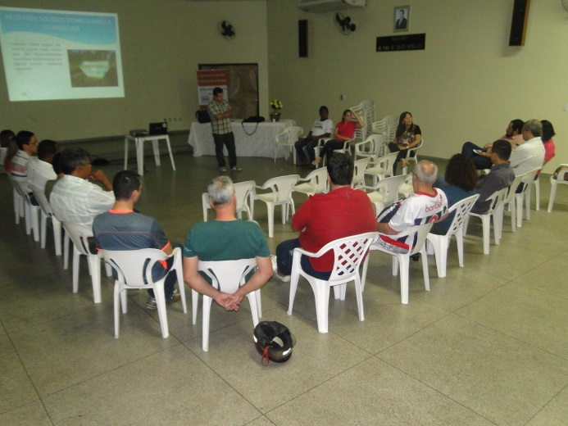
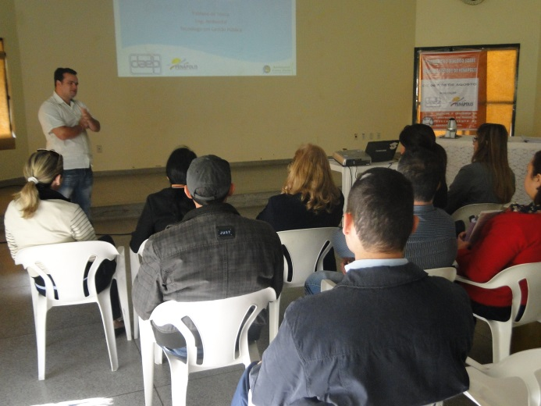
METODOLOGIA
Após a elaboração do diagnóstico foi realizado, de 06 a 08 de agosto de 2014, o “SEGUNDO ENCONTRO DO 1º DIALOGO SOBRE RESÍDUOS SÓLIDOS DE PENÁPOLIS”
NORTEAR AS DIRETRIZES

Slide 15
METODOLOGIA
Nos dois encontros a sociedade foi segmentada nos seguintes grupos de discussão:
Resíduo de Serviço de Saúde;
Resíduos sólidos domiciliares e comerciais; Resíduos da Limpeza urbana; Resíduos Verdes; Resíduos volumosos; e Animais Mortos;
Resíduos dos Serviços de Transporte;
Resíduos dos Serviços de Saneamento;
Resíduos industriais; Resíduos passíveis de logística reversa;
Resíduos cemiteriais;
Resíduos Agrossilvipastoris;
Resíduos da Construção Civil;

Slide 16
METODOLOGIA
Após a formulação das diretrizes com a participação da sociedade o plano foi formatado com ações de:
Imediatas ou emergenciais – até 03 anos;
Curto prazo – entre 04 a 09 anos;
Médio prazo – entre 10 a 15 anos;
Longo prazo – entre 16 a 20 anos.

Slide 17
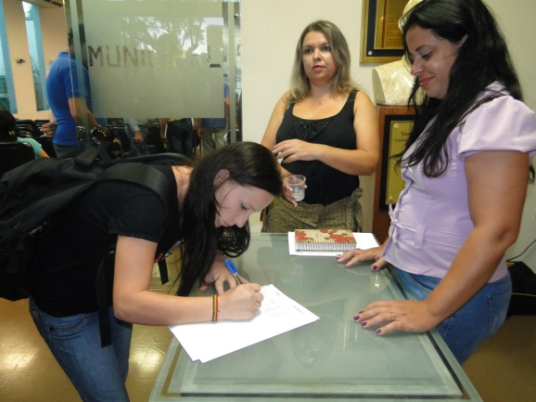
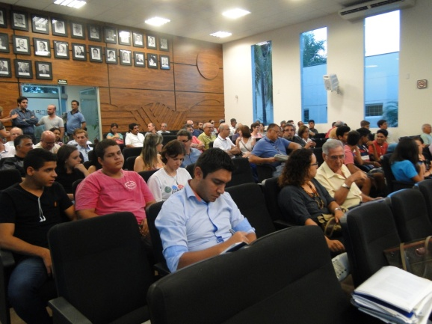
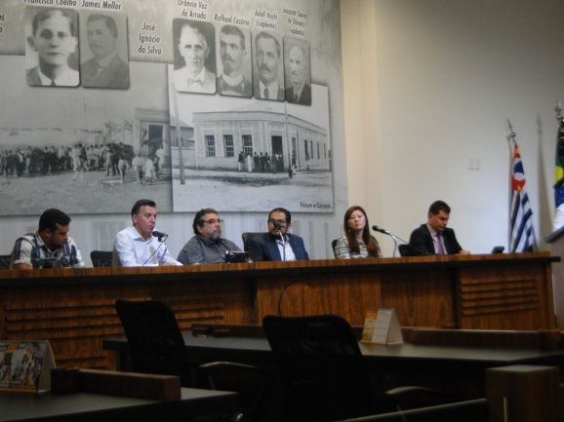
METODOLOGIA
O PMGIRS de Penápolis foi apresentado à população por meio de Audiência Publica, sendo esta realizada em 12/02/2015.

Slide 18
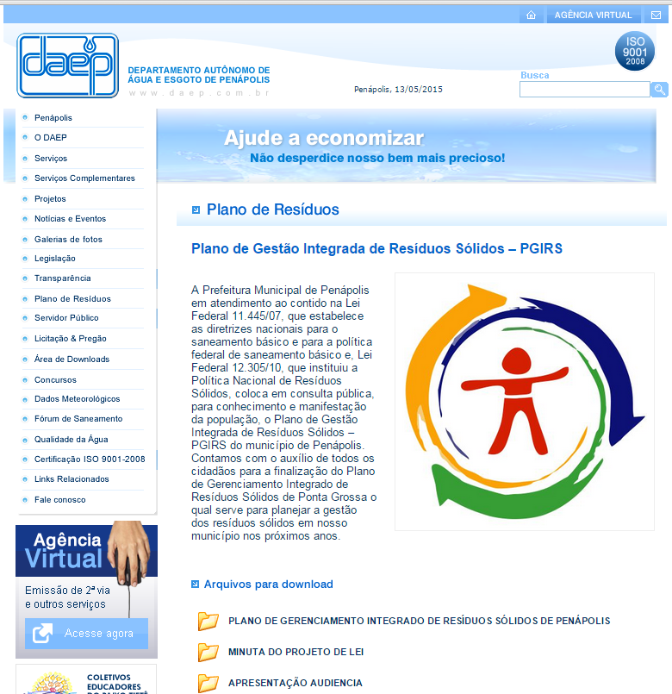
METODOLOGIA
Atualmente o PMGIRS de Penápolis esta em fase de consulta publica podendo ser acessado no site do DAEP (www.daep.com.br)

Slide 19
RESULTADO
O resultado de todo o trabalho realizado com a participação popular foi a construção de um plano com uma maior probabilidade de acerto, isso devido a participação dos envolvidos com as questões abordadas e em todos os segmentos da sociedade.

Slide 20
CONCLUSÃO
O PMGIRS com a participação efetiva da sociedade é um exemplo prático aos munícipes e aos administradores públicos que ações desta natureza só tem a agregar no quesito solidificação e exercício da cidadania.

Slide 21
OBRIGADA
www.daep.com.br
presidencia@daep.com.br
diretoria@daep.com.br
Fone: (18) 3654 - 6100
Fax: (18) 3654 – 6109

